Slide 1
Rekommendation 2
Kunskap om psykisk ohälsa och riskfaktorer

Slide 2
Riktlinjen för psykisk hälsa på arbetsplatsen
Rekommendation 2 och delområden

Slide 3
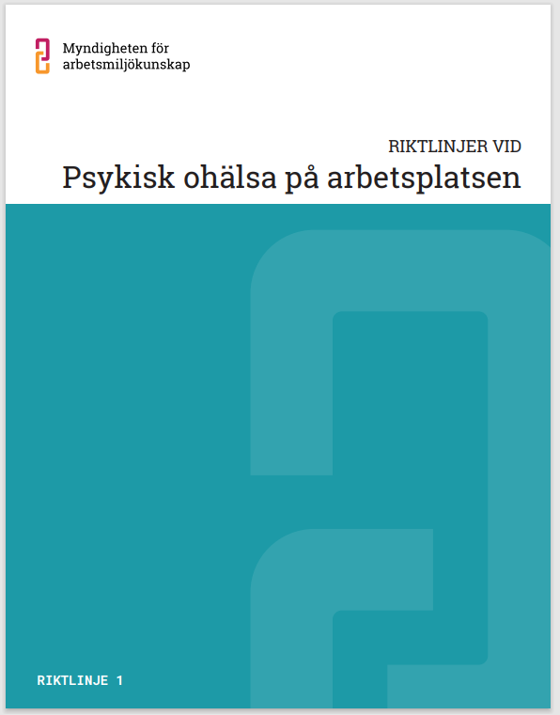
Den förebyggande riktlinjen beskrivs i tre rekommendationer…
Utformning, förankring och implementering av arbetsmiljödokument, rutiner och mål för arbetsmiljöarbetet
Kunskap genom chefsleden om relationen mellan arbetsförhållanden och psykisk ohälsa
Kartläggning, återkoppling, och åtgärder inom den organisatoriska och sociala arbetsmiljön

Slide 4
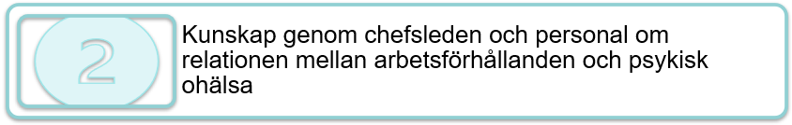
Delområden inom rekommendationen:
Formulera vilka kunskaper på området man anser att chefsleden och personalen ska ha
Identifiera passande sätt att öka kunskapen på området bland chefsleden och personalen
Utforma skriftliga rutiner som möjliggör att:
Ovanstående fortlever på skolan även om de som utför dessa slutar. Nya chefer får kännedom om dessa

Slide 5
Varför är psykisk hälsa en viktig arbetsmiljöfråga?
🧠 Vanligaste orsaken
Psykisk ohälsa är den främsta orsaken till längre sjukfrånvaro.
💰 9,9 miljarder kronor
Stressrelaterad psykisk ohälsa stod för 22 % av sjukpenningens kostnader.
🏢 9 av 10
Långtidssjukskrivna med stressrelaterad psykisk ohälsa upplever att arbetet bidrog till sjukskrivningen.
🌱 Det går att förebygga
Ett systematiskt arbete med organisatorisk och social arbetsmiljö skapar förutsättningar för ett hållbart arbetsliv.
Källa: Försäkringskassan. (2026). Psykisk ohälsa i dagens arbetsliv (Försäkringskassans lägesrapport 2026:1). Försäkringskassan

Slide 6
Alla är delaktiga i det förebyggande arbetsmiljöarbetet
Ledningen, chefen och medarbetaren

Slide 7
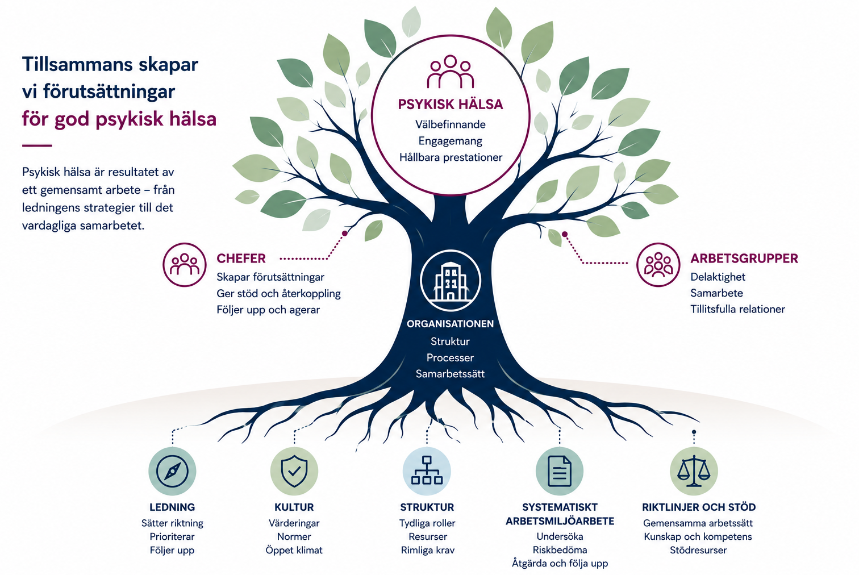

Slide 8

Vad är ledningens roll i det förebyggande arbetet?
sätta prioriteringar och normer
avgöra vad som är legitimt att göra
skapa förutsättningar för chefer

Slide 9
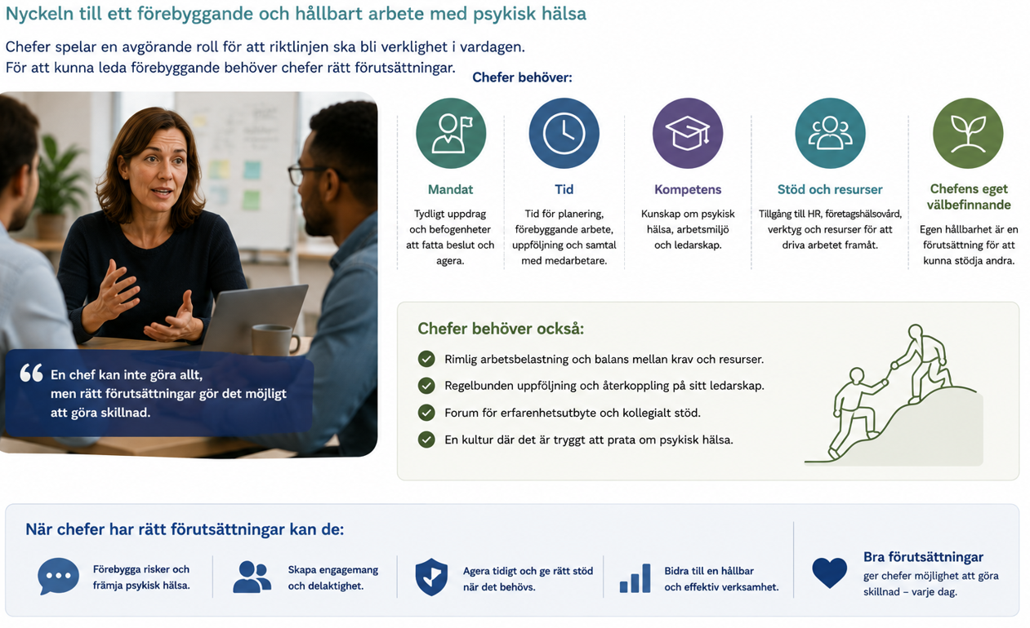
Chefers förutsättningar för hållbart ledarskap

Slide 10
Psykosocialt säkerhetsklimat
Hur skapar man ett psykosocialt säkerhetsklimat

Slide 11
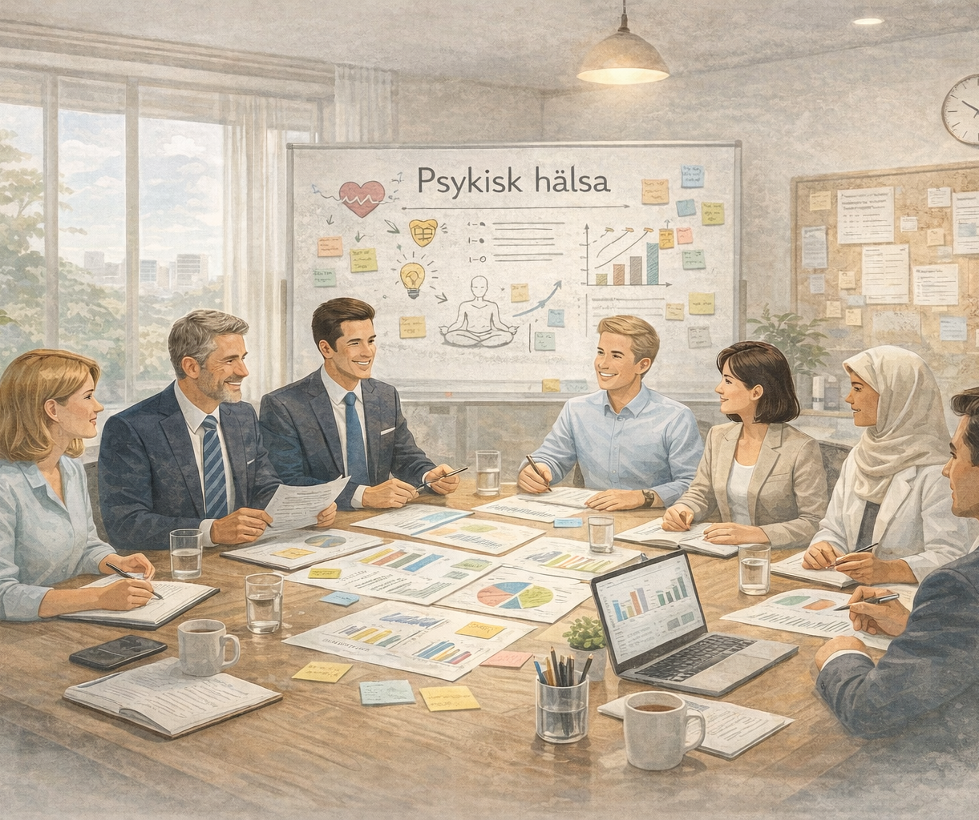
Psykosocialt säkerhetsklimat
Psykosocialt säkerhetsklimat beskriver medarbetarnas gemensamma uppfattning om hur väl organisationens ledning prioriterar och arbetar för att skydda och främja psykisk hälsa på arbetsplatsen.
Källa: Dollard, M. F., & Bakker, A. B. (2010). Psychosocial safety climate as a precursor to conducive work environments, psychological health problems, and employee engagement. Journal of Occupational and Organizational Psychology, 83(3), 579–599.

Slide 12
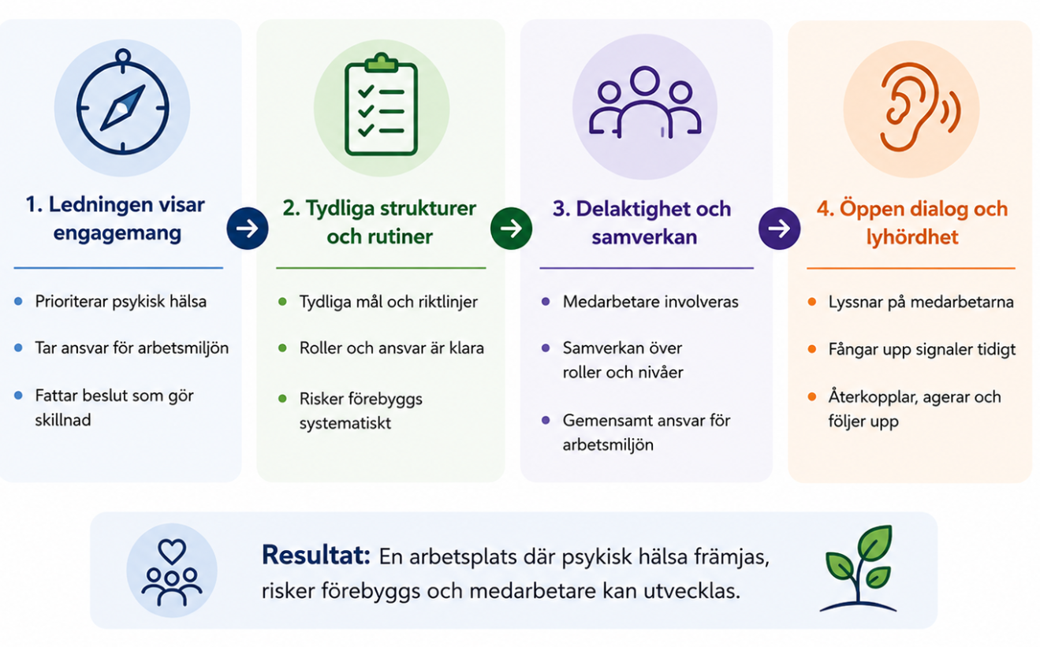
Organisationer med ett högt psykosocial säkerhetsklimat (PSK)

Slide 13
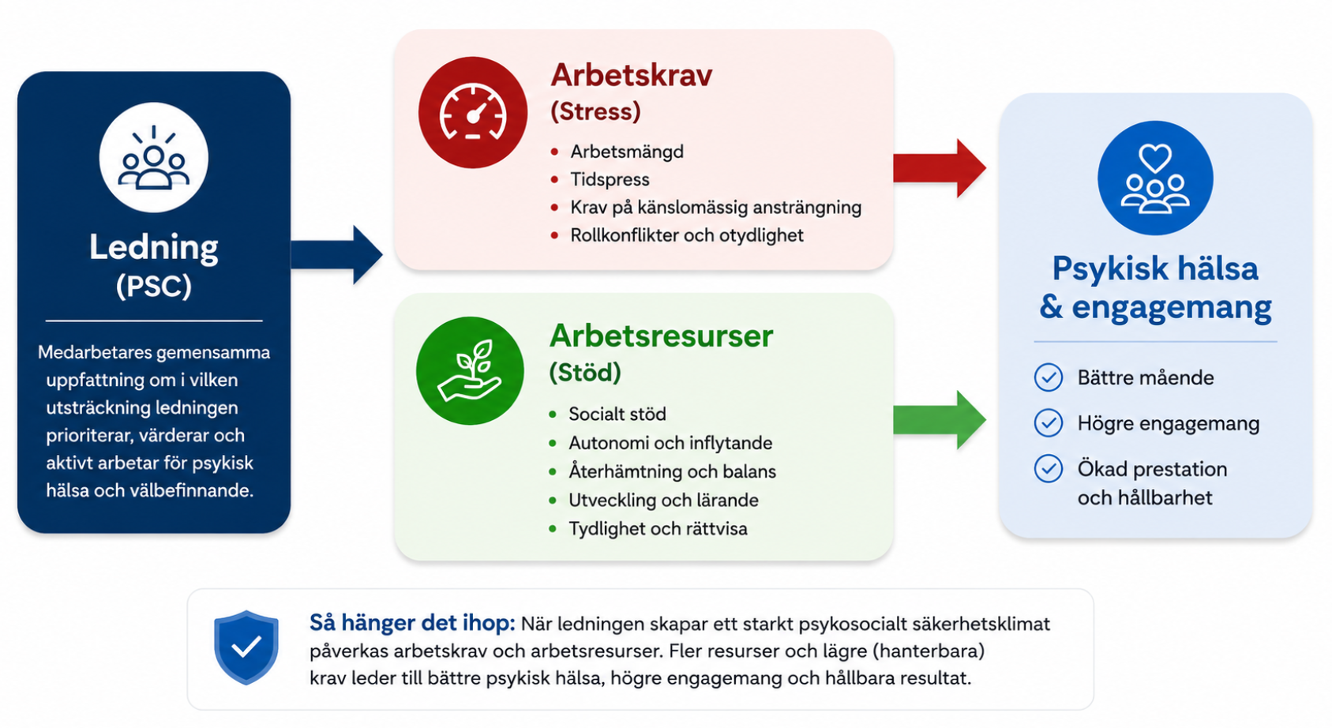
PSK-modell: Ledning, arbetsmiljö & psykisk hälsa

